Slide 1
САМАРСКАЯ ГУБЕРНИЯ
1)
Численность населения, млн человек
1)
Доля мужчин и женщин в общей численности населения, %
Число браков и разводов на 1000 человек населения
1)
Доля городского и сельского населения в общей численности населения, %
1)
информация приведена на начало года
Notes:
Вар 3

Slide 2
САМАРСКАЯ ГУБЕРНИЯ
Индекс производства продукции (в % к предыдущему году)
Структура промышленного производства по отраслям, %
Notes:
Вар 3

Slide 3
САМАРСКАЯ ГУБЕРНИЯ
Структура отгруженной промышленной продукции по видам экономической деятельности в 2010 году, %
в том числе обрабатывающие производства, %
Notes:
Вар 3

Slide 4
САМАРСКАЯ ГУБЕРНИЯ
Структура отгруженной промышленной продукции по видам экономической деятельности в 2019 году, %
в том числе обрабатывающие производства, %
Notes:
Вар 3

Slide 5
САМАРСКАЯ ГУБЕРНИЯ
Значимые даты
1876 год
Механический завод Бенке-Журавлева
1951 год
Металлургический завод №551
Ныне – АО «Арконик СМЗ»
(Самарский металлургический завод)
Ныне – ООО «Средневолжский станкозавод»
1881 год
Жигулевский пивоваренный завод
Ныне – АО «Жигулевское пиво»
1953 год
Новокуйбышевский НПЗ
Ныне – АО «Новокуйбышевский НПЗ»
1882 год
Макаронный завод О.К. Кеницера
Ныне – АО «Самарская макаронная фабрика «Верола»
1955 год
Волжская ГЭС имени В.И. Ленина
Ныне – Жигулевская ГЭС
1900 год
Самарская ГРЭС
1966 год
Волжский автомобильный завод
Ныне – АО «АВТОВАЗ»
1941 год
Авиационный завод №18
Ныне – авиационный завод «Авиакор»
1966 год
Куйбышевский азотнотуковый завод
Ныне – ПАО «КуйбышевАзот»
1941 год
Самолетостроительный завод №122
Ныне входит в состав АО «РКЦ Прогресс»
1979 год
Тольяттиазот
Ныне – ПАО «ТольяттиАзот»
1941 год
Сызранский завод тяжелого машиностроения
Ныне – АО «Тяжмаш»
1988 год
Булочно-кондитерский комбинат
Notes:
Слайд 2 + значимые даты

Slide 6
САМАРСКАЯ ГУБЕРНИЯ
Трамвай
(по данным
МП г.о. Самара
«Трамвайно-троллейбусное управление»)
Автобус
Троллейбус
(по данным
МП г.о. Самара
«Трамвайно-троллейбусное управление»)
Метро
(по данным Международной Ассоциации «Метро»)
Наличие подвижного состава
Количество перевезенных пассажиров, млн человек
Информация приведена по городу Самара
Notes:
Транспорт вар 2 РЕЗЕРВ

Slide 7
САМАРСКАЯ ГУБЕРНИЯ
Число профессиональных театров
1851 год
Самарский театр драмы
им. М. Горького
Число музеев
1860 год
Самарская областная универсальная научная библиотека
Число общедоступных/массовых библиотек
1886 год
Самарский областной
историко-краеведческий музей им. П.В. Алабина
Число клубов, домов и дворцов культуры
(организации культурно-досугового типа)
Notes:
Культура (хронология)

Slide 8
САМАРСКАЯ ГУБЕРНИЯ
Число больничных организаций/учреждений
В 1996 году в соответствии с Постановления Главы Администрации области №257 от 28.07.1995 «О реорганизации системы муниципального здравоохранения Самарской области» произошло укрупнение больничных и амбулаторно-поликлинических учреждений, а также фельдшерских и фельдшерско-акушерских пунктов.
Число амбулаторно-поликлинических учреждений/организаций
Число фельдшерских, фельдшерско-акушерских пунктов
Численность врачей, тысяч человек (на конец года)
Численность среднего медицинского персонала, тысяч человек (на конец года)
Notes:
Здравоохранение

Slide 9
САМАРСКАЯ ГУБЕРНИЯ
Число детских садов
1991-2019 гг. - число дошкольных образовательных учреждений (организаций).
В результате реорганизации в 2012 г. часть дошкольных образовательных организаций области муниципальной формы собственности и формы собственности субъектов Российской Федерации утратили статус юридических лиц и вошли в состав общеобразовательных организаций.
Число дневных общеобразовательных школ
2010-2019 гг. – число организаций, осуществляющих образовательную деятельность по образовательным программам начального, основного и среднего общего образования.
Число техникумов и других средних специальных учебных заведений
2010-2019 гг. – число государственных и муниципальных образовательных организаций, осуществляющих образовательную деятельность по программам подготовки квалифицированных рабочих, служащих и специалистов среднего звена.
Число высших учебных заведений
2010-2019 гг. – число государственных и муниципальных образовательных организаций высшего образования и научных организаций, осуществляющих образовательную деятельность по программам бакалавриата, специалитета, магистратуры.
Notes:
Образование

Slide 10
САМАРСКАЯ ГУБЕРНИЯ
Структура денежных доходов населения, в % к итогу¹⁾
¹⁾ c 1998 года доходы от продажи продуктов
сельского хозяйства включены в статью
доходов населения от предпринимательской
и другой производственной деятельности.
Структура денежных расходов населения, в % к итогу
-1
Notes:
Здравоохранение

Slide 11
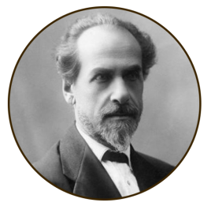
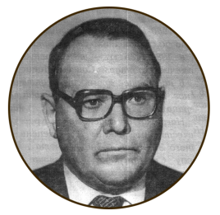
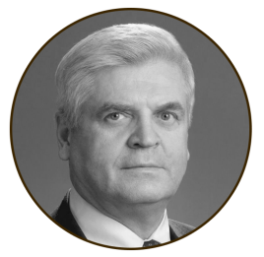
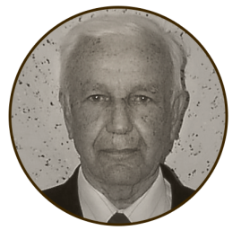
САМАРСКАЯ ГУБЕРНИЯ
Руководители самарской статистики c 1918 по 2013 гг.
Баскин Григорий Иванович
1918-1928
Туманов
Федор Захарович
1938-1939
Альтов
Владимир Дмитриевич
1945-1955
Потапов
Алексей Матвеевич
1929-1931
Гилляр
Вениамин Давыдович
1935-1937
Макаров
Павел Алексеевич
1940-1944
Середавин Деамид Георгиевич
1956-1961
Будаев
Вениамин Павлович
1963-1972
Чудилин
Геннадий Иванович
1994-2013
Борисов
Василий Алексеевич
1962-1963
Курашев
Артем Васильевич
1972-1994
Notes:
Статистика

Slide 12
САМАРСКАЯ ГУБЕРНИЯ
167 лет самарской статистики
1854 год
Самарский губернский статистический комитет
1918 год
Самарское губернское статистическое бюро
1994 год
Самарский областной комитет
государственной статистики
1882 год
Открыто самарское земское статистическое бюро
1944 год
Куйбышевское областное статистическое управление
2004 год
Территориальный орган Федеральной службы государственной статистики
по Самарской области
2004 год
Самарастат
Где располагалась самарская статистика¹⁾
1918-1927 гг.
1932-1937 гг.
1965-1971 гг.
1928-1931 гг.
1944-1964 гг.
с 1972 г.
¹⁾ Фотоматериалы взяты из открытых источников
Notes:
Статистика

